Slide 1



KT AIVLE SCHOOL
2025년 00시
지능형교통체계(ITS) 구축사업
5차 미니프로젝트 26조(부산/경남)
2025. 07. 02

Slide 2

KT AIVLE SCHOOL
CONTENTS
목차
1
2
3
사업의 이해
제안 서비스
경쟁 서비스 차별점
1. 제안 배경
2. 서비스 제안 범위
3. 기대효과
1. 서비스 구성도
- 사용자 관점
2. 시스템 구성도
- 인프라 관점
3. 핵심 기능 장표
1. 경쟁 서비스 차별화 항목
02

Slide 3



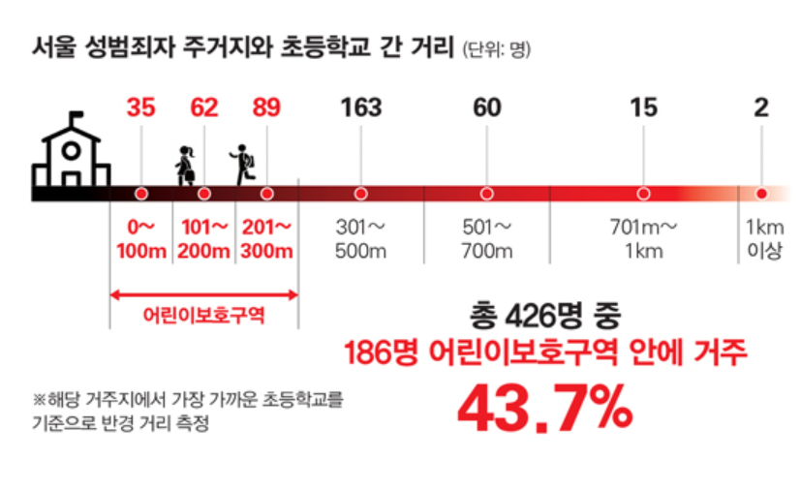
KT AIVLE SCHOOL
제안 배경
1.보행 신호 시간 현실 미반영
현행 신호 시간 짧음
횡단 도중 빨간불로 전환하는 사례가 다수 발생
2. 무단횡단 문제
어린이와 외국인은 돌발적인 무단횡단 많음
특정 보행자 맞춤형 음성안내 및 경고 시스템 필요
3. 아동 보호 구역 내 성범죄
서울 시내 성범죄자의 약 44% 어린이 보호구역 인근 거주
07

Slide 4
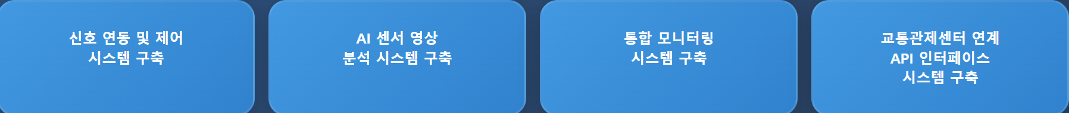
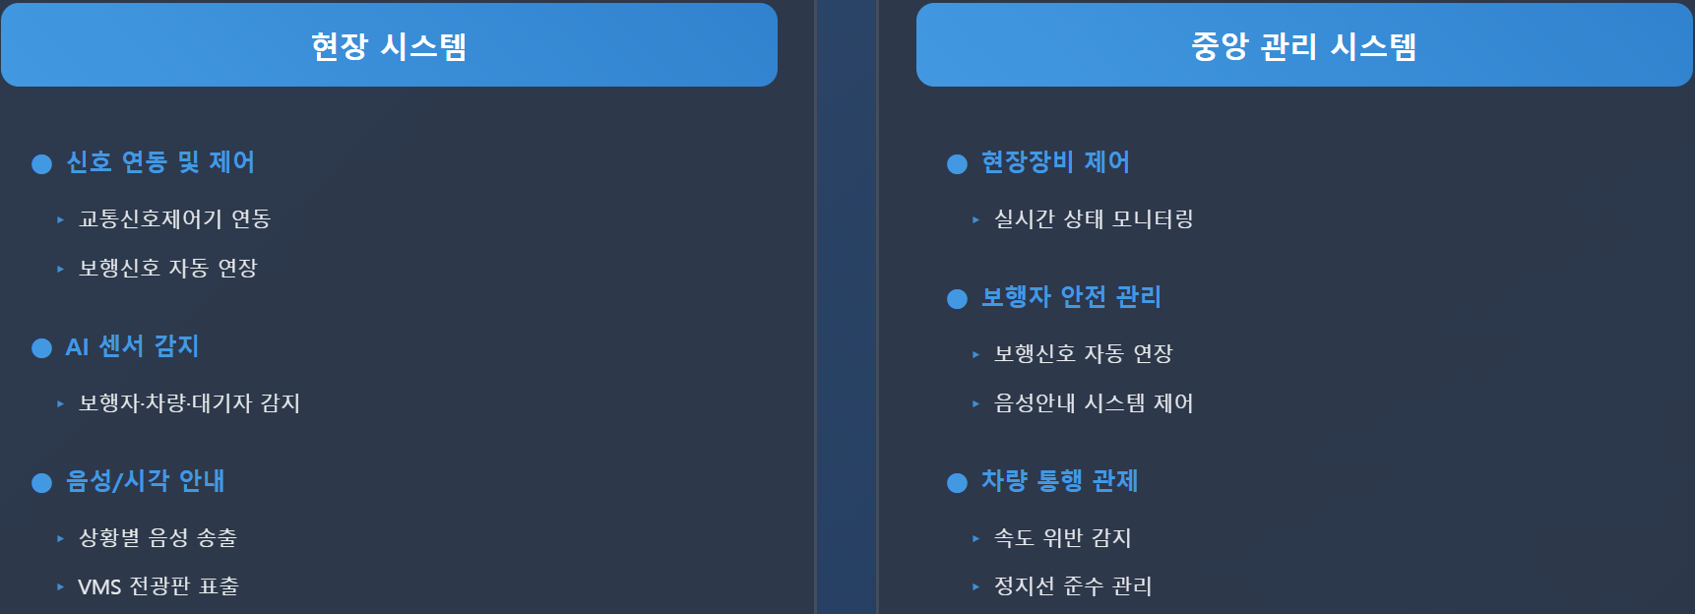
서비스 제안 범위 - 요청 기능
KT AIVLE SCHOOL

Slide 5


KT AIVLE SCHOOL
서비스 제안 범위 - 차별화(1)
맞춤형 음성 안내 송출 시스템
문제 있는 짤
추가 기능을 통해 해결되는 짤
보행자 인식 기반 어린이·외국인을 위한 맞춤형 음성 안내
보행 신호 상태에 따라 실시간 상황 맞춤 안내 제공

Slide 6
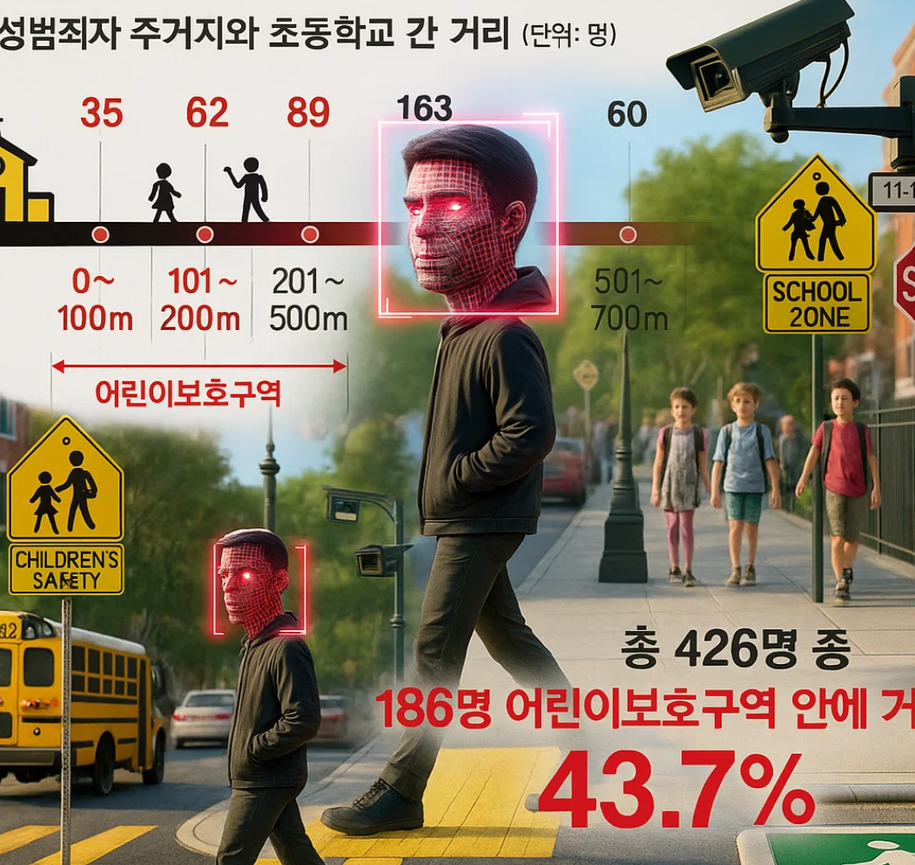

KT AIVLE SCHOOL
서비스 제안 범위 - 차별화(2)
CCTV 연동 얼굴 인식 기반 성범죄자/위험 인물 탐지 및 자동 신고 시스템
문제 있는 짤
추가 기능을 통해 해결되는 짤
성범죄자 및 위험 인물 접근을 실시간 탐지 -> 112 자동 신고 및 관리자 알람
AI 얼굴 인식 기술을 통해 전자발찌 착용자, 수배자 등 자동 식별 및 추적

Slide 7
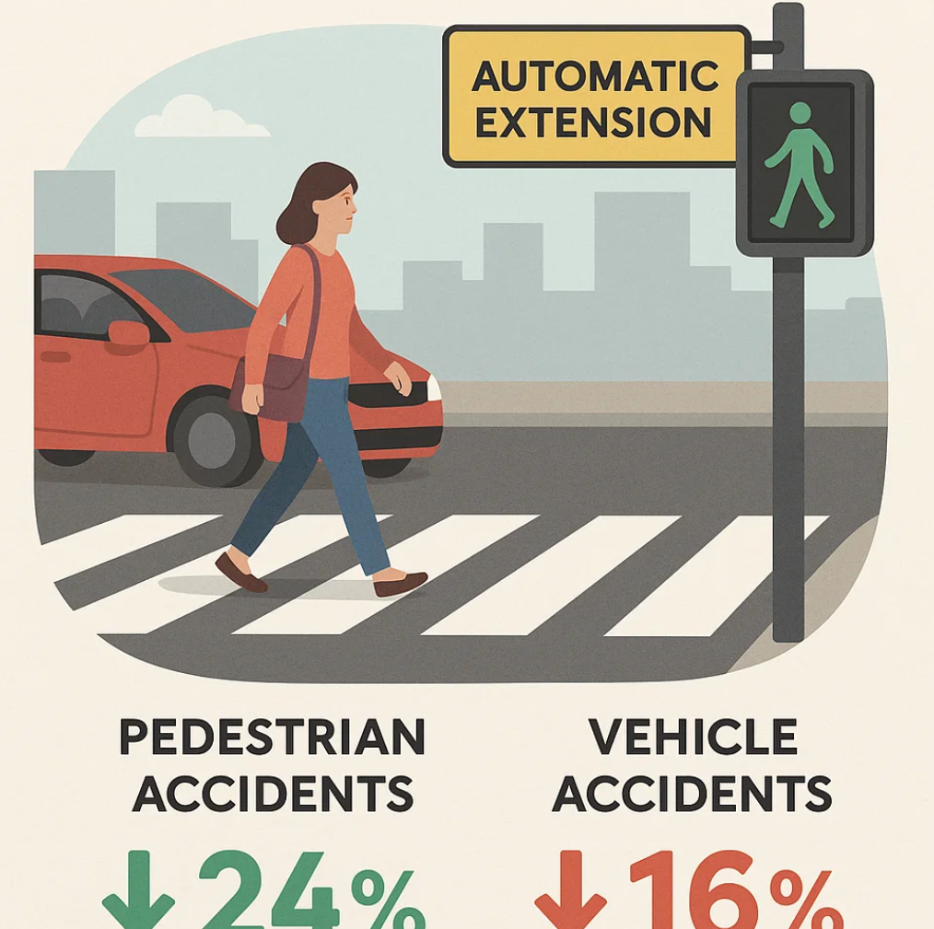
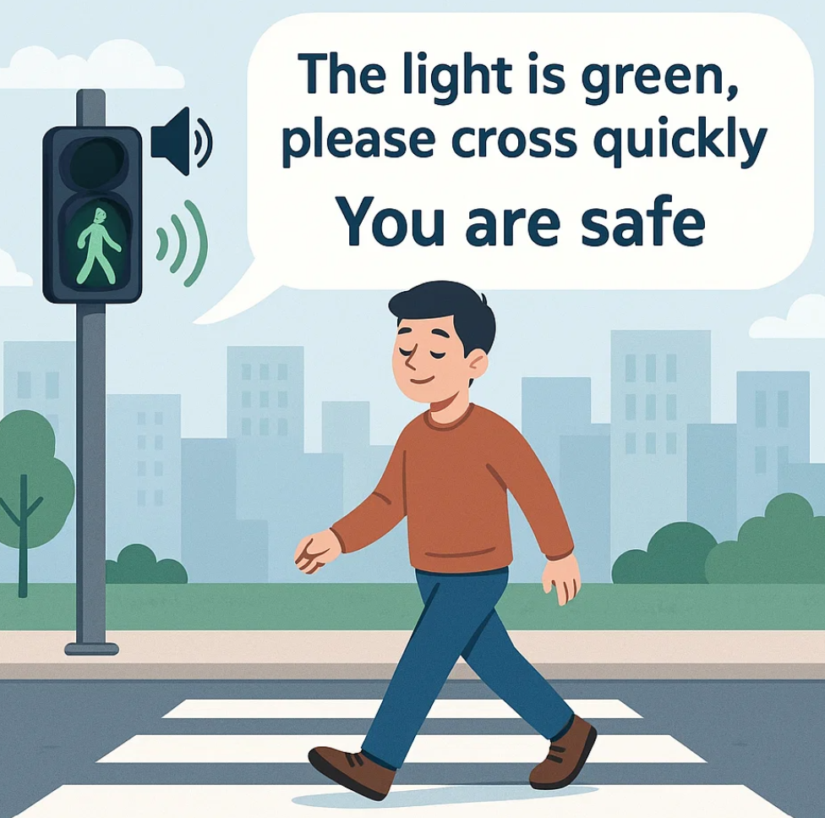
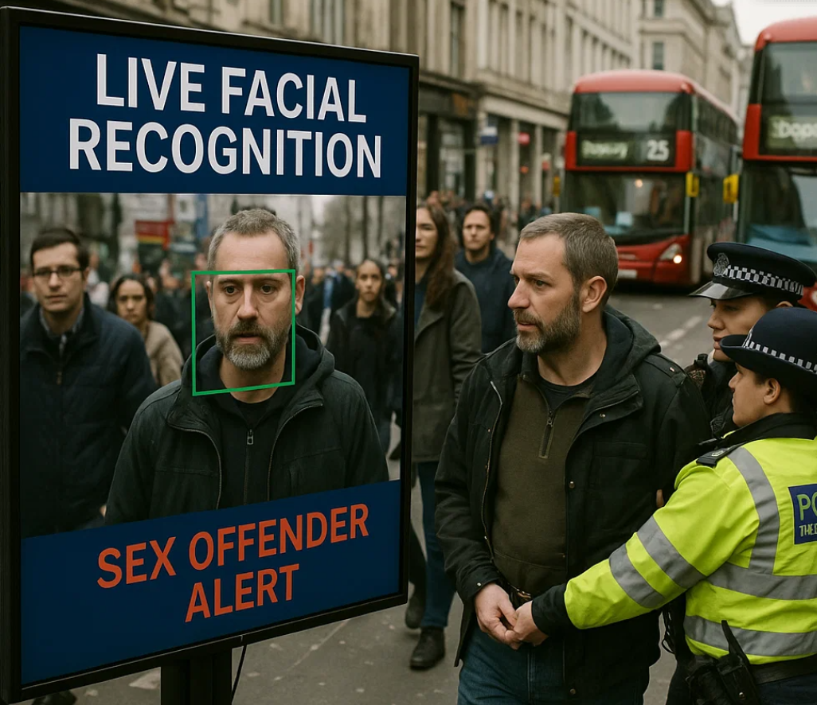
KT AIVLE SCHOOL
기대효과
1. 보행자 맞춤 신호 연장으로
사고 예방 효과 증대
미국에서 보행자 신호 시간 연장으로
보행자 사고 24%, 차량 사고 16% 감소
2. 보행자 신호 인식률 향상
시각 + 청각 신호 함께 제공 시
안전행동률 유의미하게 증가
3. 사전 범죄 예방 효과
범죄 발생 이전에 선제적으로 대응
현장 체포까지 이어지는 신속한 조치
10

Slide 8
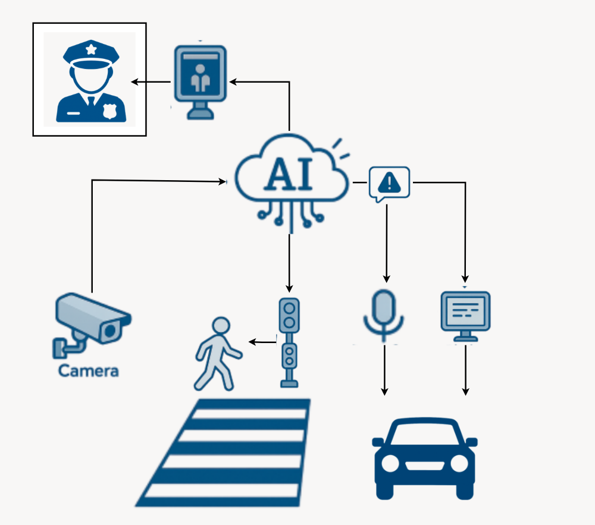
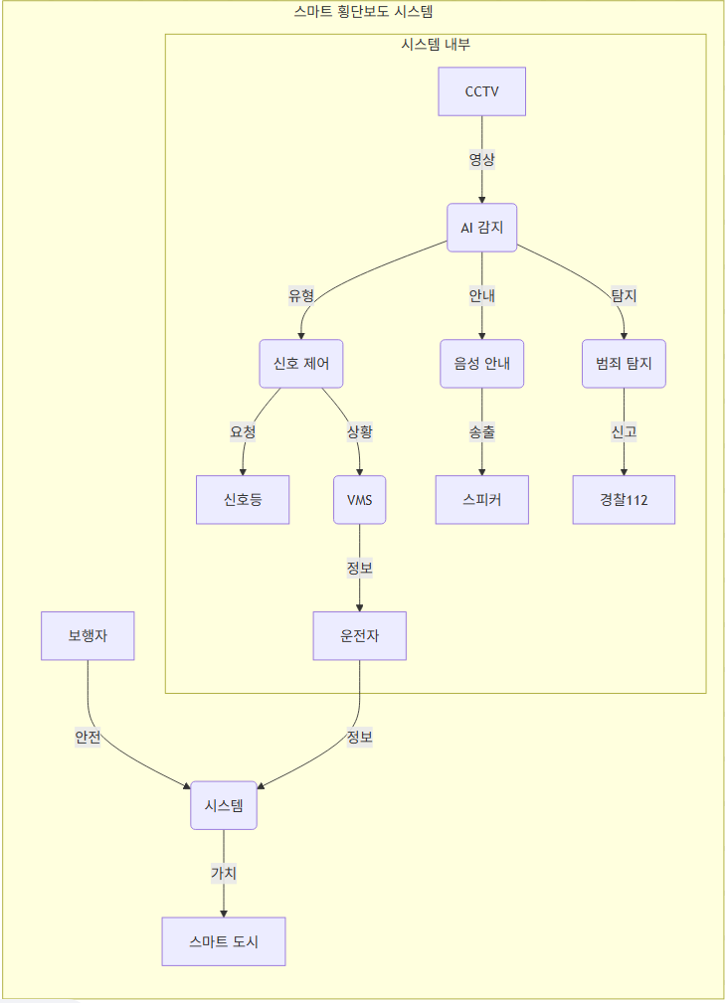
KT AIVLE SCHOOL
전체 서비스 구성도
<Flowchart>
<핵심 서비스 구조>
11

Slide 9





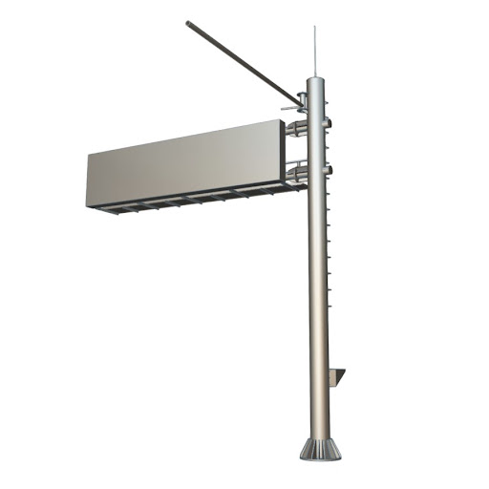

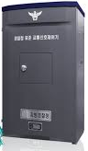



전체 인프라 구성도
KT AIVLE SCHOOL
연계 (경찰서)
센서 / 카메라
시간 표시 신호등
대시보드
스피커
제어함
VMS
(안내 전광판)
모니터링
설정 및 제어
[ 스마트 횡단보도 ]
[ 관제 센터 ]
03
Notes:
인프라에는 크게 현장인 스마트 횡단보도와 관제 센터가 있습니다. 스마트 횡단보도에는 객체 인식을 위한 센서 카메라, 음성 안내를 위한 스피커, 시각적 안내를 위한 VMS, 잔여 시간을 표시할 수 있는 신호등과 가장 중요한 신호를 제어하고 정보를 처리하는 제어함이 있습니다. 관제센터에서는 각 횡단보도의 상황을 모니터링하고 기기를 설정 및 제어할 수 있습니다. 신고 시스템을 위해 경찰서와도 연계할 수 있습니다.

Slide 10

핵심 기능
KT AIVLE SCHOOL
1. AI 기반 객체 인식 및 검지 기능
2. 신호 제어 및
현장장비 연동 기능
3. 실시간 시각·
음성 정보 표출 기능
보행신호 자동 연장
교통신호제어기 연계
원격 제어 기능
스피커 음성 송출
음성안내 보조장치
잔여시간 표시
안내전광판(VMS) 표출
차량 정보 안내
보행자 및 차량 검지
돌발상황 감지
무단횡단 보행자 감지
03

Slide 11
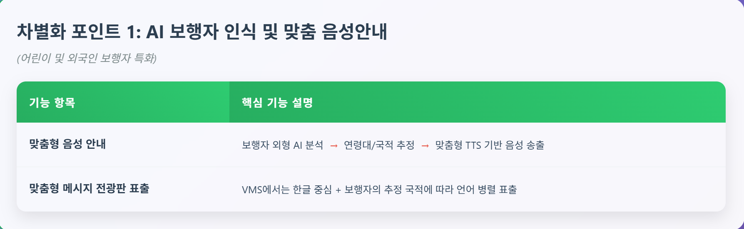
핵심 기능 - 차별화
KT AIVLE SCHOOL
다문화 지역 특화 안내 시스템
03

Slide 12
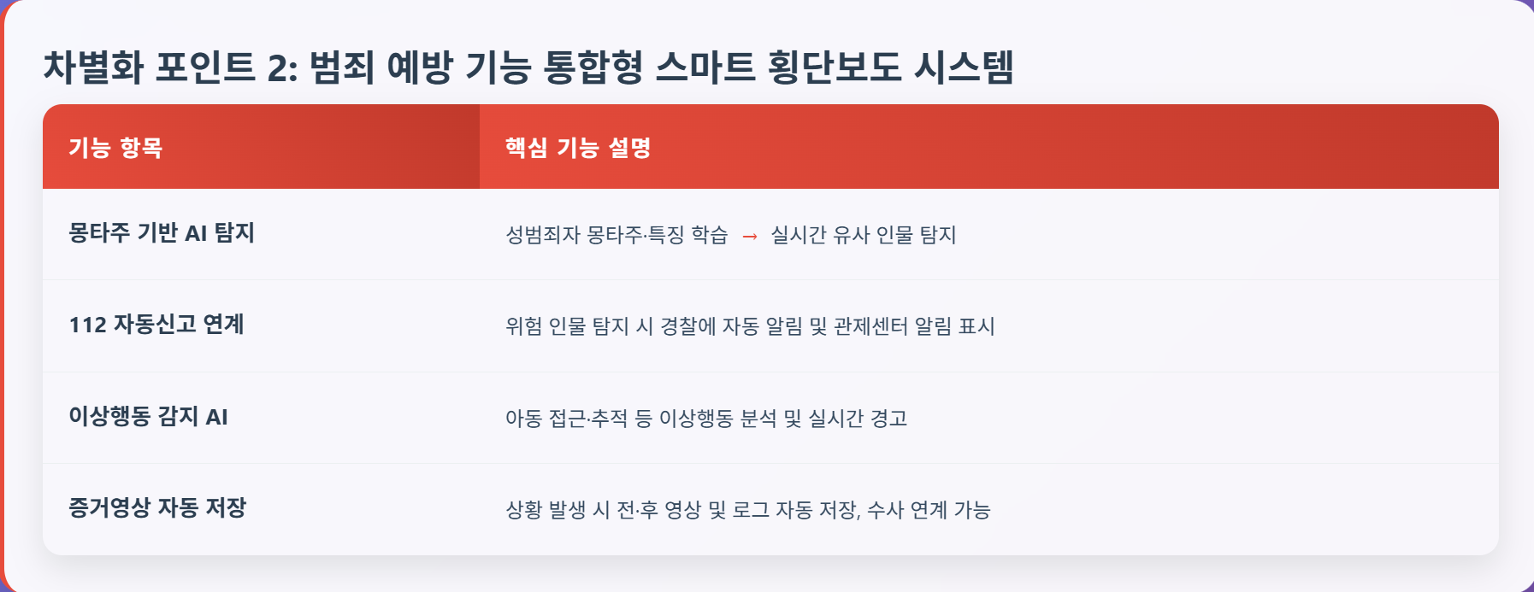
핵심 기능 - 차별화
KT AIVLE SCHOOL
AI를 활용한 범죄 예방 및 이상행동 감지 시스템
03

Slide 13





KT AIVLE SCHOOL
경쟁 서비스 차별화
자사 vs 영남 ITS
목적
목적
-사고 예측 및 예방을 통한 능동적 안전 환경 조성
-AI, 데이터를 기반으로 교통안전 정책 수립을 지원하는 '안전 파트너' 역할 수행
RFP 요구사항 충족 및 안정적 시스템 운영
장애 발생 시 신속하게 대응하는 '유지보수 업체' 역할 수행
대상 범위
대상 범위
자사
경쟁사
영남 ITS
RFP에 명시된 물리적 구간 및 장비 및 요구된 최소 기능
H/W, S/W, AI 분석, 데이터 플랫폼을 포함하는 'End-to-End' 시스템
결과 제공 형태
결과 제공 형태
실시간 데이터 및 월간 분석 리포트 형태의
'지속적 인사이트'
구축 완료 보고서 및 유지보수 내역 형태 전달
17

Slide 14
KT AIVLE SCHOOL
THANKS FOR WATCHING
E.O.D.
에이블스쿨 DX 11반 26조

